Slide 1
Reconstrucción del diagrama de fases con KMC: avance
13 valores de g (−8 a 4), ~96 puntos de KMC por g, control con puntos no usados · 10/10 · Santiago Afonso

Slide 2
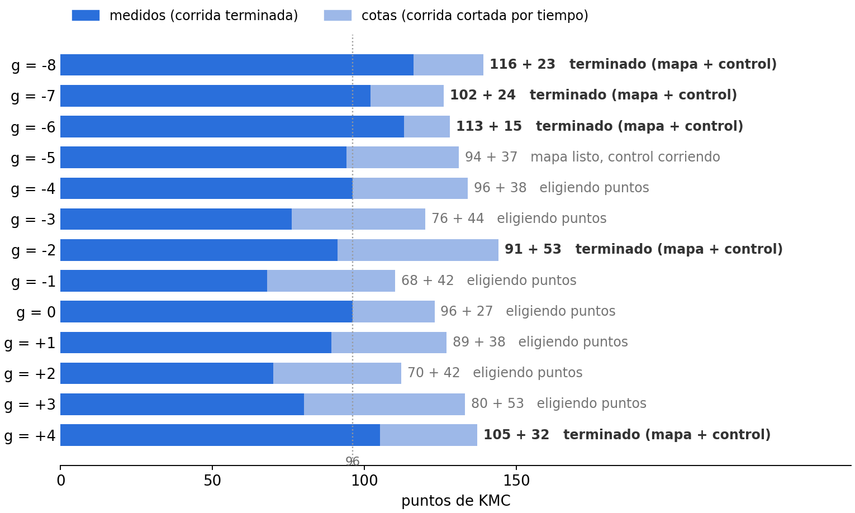
Dónde está cada g
puntos de KMC por g · el loop decide solo dónde medir
Resumen
Terminados (mapa final + control): g = -8, g = -7, g = -6, g = -2, g = +4.
g = −5: mapa listo, control corriendo.
Los otros 7 siguen eligiendo puntos: tandas de 3-4 en el borde.
Cotas: corridas cortadas por tiempo (log ℓ bajo); se usan como "vale al menos esto".
Notes:
Cada g tiene su loop: grilla de 30 puntos, bisección sobre el borde y relleno donde más falta. Termina cuando
el planificador no pide más (no exactamente en 96). Las cotas son corridas que no terminan en el tiempo del
cluster (log ℓ ≈ −3.5 tarda días): no son el valor, son un mínimo.

Slide 3
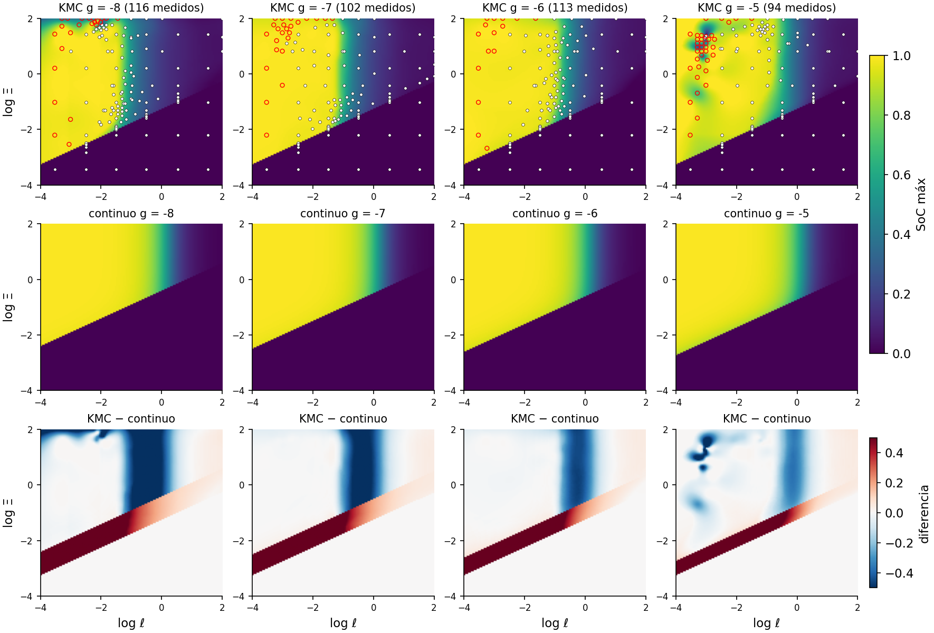
Mapas finales: g = −8 a −5
arriba KMC (TPS + DIP) con sus puntos · medio el continuo, solo referencia · abajo la diferencia
Notes:
Blancos: puntos medidos; círculos rojos: cotas. Lo que muestra la resta (abajo) es la diferencia entre el KMC
y el modelo del continuo, no error de la reconstrucción (el error se mide con el control).
Dos diferencias sistemáticas: (1) el acantilado del KMC está corrido hacia Ξ más bajo (banda roja);
(2) la caída de SoC en log ℓ ≈ −1 a 0 pasa antes (banda azul). Y la franja de log Ξ ≈ 2 con SoC ≈ 0 en g = −8.
En g = −5 los huecos azules arriba a la izquierda son corridas que dan SoC ≈ 0 (la anomalía de Ξ alto).

Slide 4
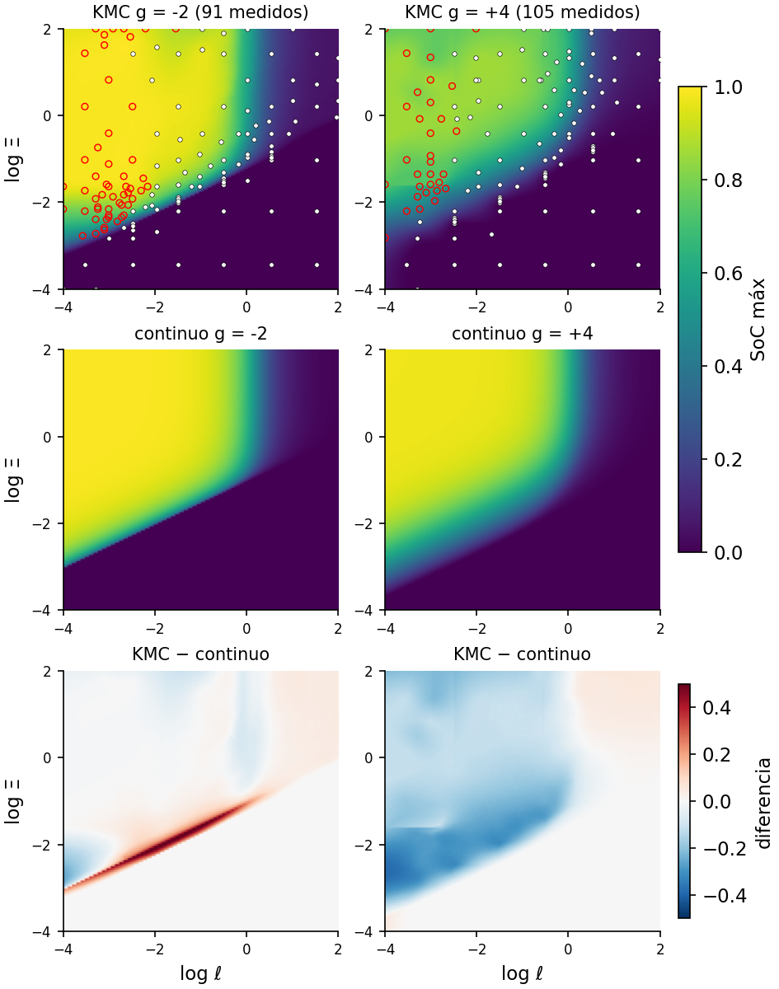
Mapas finales: g = −2 y g = +4
mismo formato: KMC · continuo (referencia) · diferencia
Qué se ve
g = −2: muy parecido al continuo; el acantilado del KMC un poco más abajo en Ξ (banda roja fina).
g = +4: la meseta del KMC queda en ~0.85, no en 1, y la transición es más ancha (todo azul).
Las cotas (rojos) se concentran en log ℓ < −2.5: ahí el KMC no termina en 48 h.
En g = +4 hay un escalón horizontal en log Ξ ≈ −1.6 a la izquierda: lo arma una cota; a revisar.
Notes:
g = −2 terminó el 10/10 a la mañana; g = +4 a la madrugada. Los dos con 32 puntos de control.

Slide 5
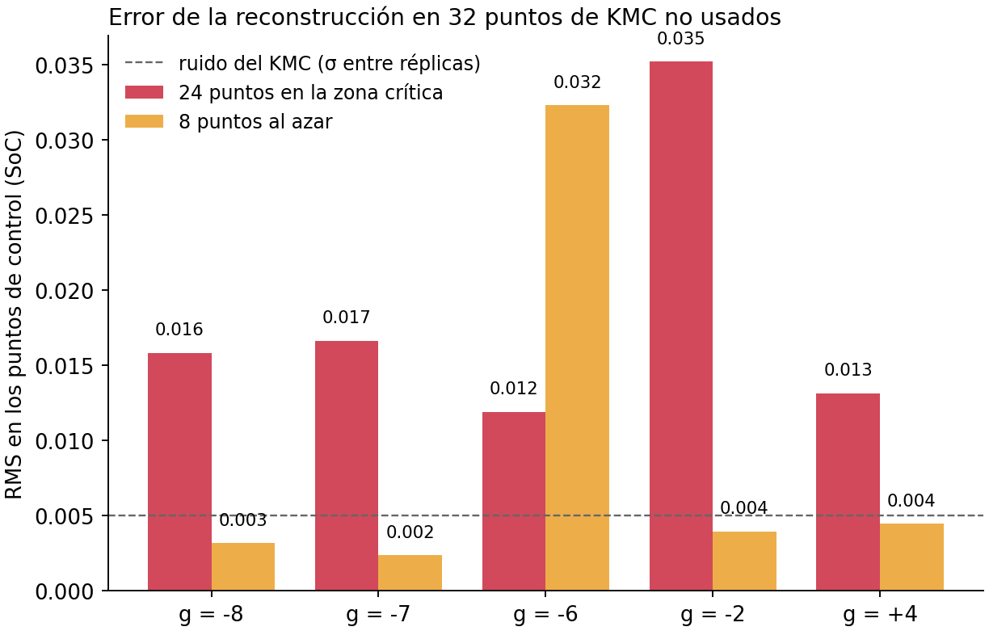
¿Qué tan bien reconstruye? Control con 32 puntos que no se usaron
por g: 24 sorteados donde el mapa más cambia o más difiere del continuo + 8 al azar
Lectura
Al azar, el error está en el nivel del ruido del KMC (0.002-0.004), salvo g = −6.
En la zona crítica 0.012-0.017, salvo g = −2 (0.035): ahí el error está en el pie del acantilado.
g = −6: un punto al azar con 0.09 de error, donde DIP empeoró (TPS sola: 0.015).
La zona crítica es la prueba exigente a propósito.
Notes:
El control se elige después de reconstruir y se corre con KMC; no entra en la reconstrucción. 3/4 de los
puntos se sortean con peso en |reconstrucción − continuo| + |gradiente|: el frente y lo que más se aparta
del continuo. El RMS de esos es pesimista por diseño; el de los al azar dice cómo está el resto del mapa.

Slide 6
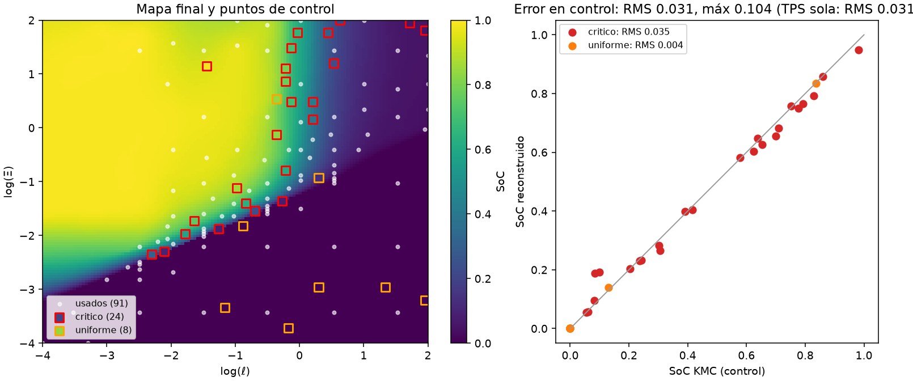
Ejemplo: control de g = −2
izquierda: mapa final y dónde cayeron los 32 · derecha: reconstruido vs. KMC
Notes:
Los críticos (rojo) caen sobre el acantilado y en la franja de log ℓ ≈ 0, los al azar (naranja) casi todos
en la zona de SoC 0. Los dos puntos más errados: SoC 0.08-0.10 en el KMC, ~0.19 en el mapa: pie del acantilado.

Slide 7
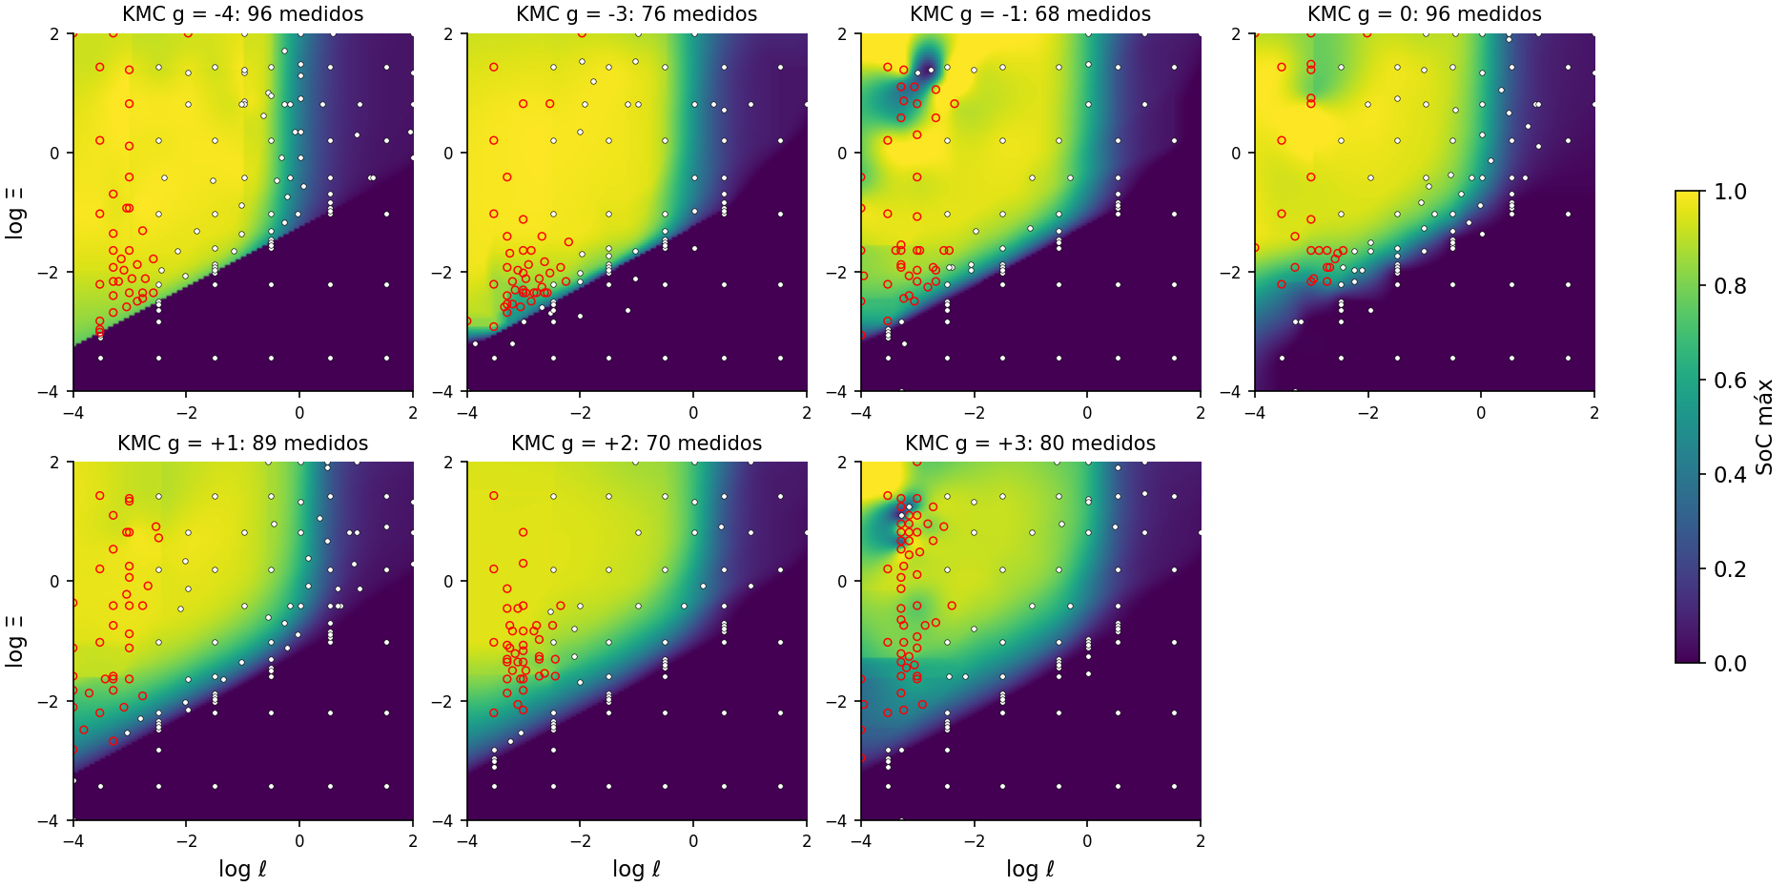
Los g que siguen eligiendo puntos
reconstrucción con lo que hay hoy (blancos: medidos · rojos: cotas)
Notes:
g = −4 y g = +3 son los que primero se cerraron con 64 puntos; ahora van a 96. Los huecos azules arriba a la
izquierda en g = −1 y g = +3 son corridas de KMC que dan SoC ≈ 0 en la zona de Ξ alto (la anomalía); con el
relleno nuevo no se mandan más puntos ahí.

Slide 8
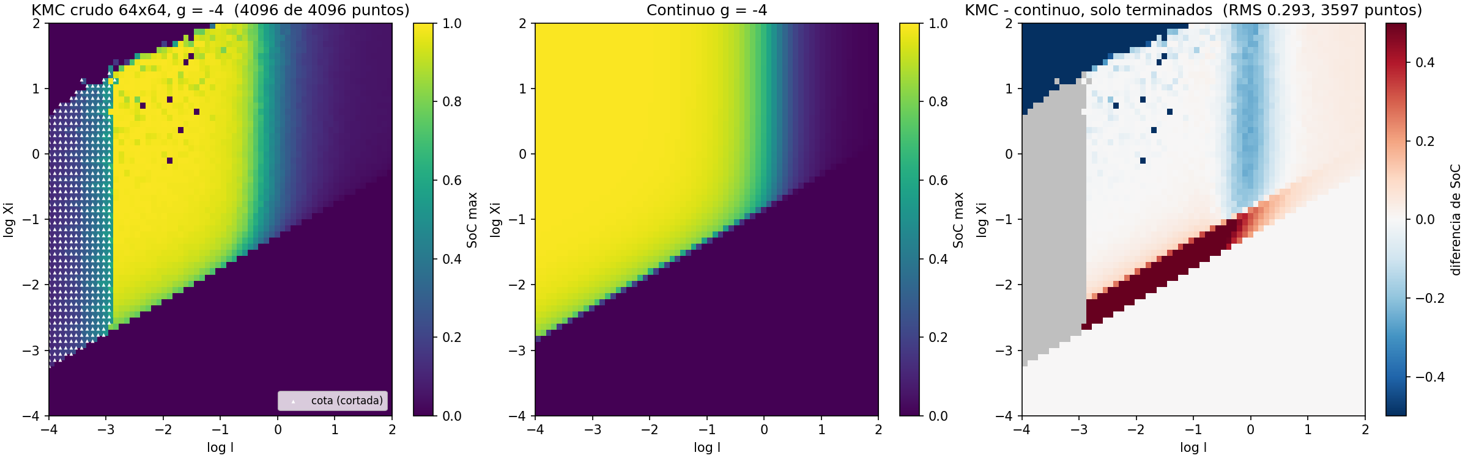
Grilla 64×64 de g = −4 con KMC, completa
todos los puntos, sin planificador ni reconstrucción · izquierda KMC · centro continuo · derecha la diferencia
4096 puntos: 3597 terminados y 499 cotas (log ℓ < −2.9: no terminan en 24 h; triángulos blancos). Confirma lo que ya veían las reconstrucciones: acantilado corrido a Ξ bajo, SoC ≈ 0 en toda la esquina de Ξ alto y ℓ bajo, y unos pocos píxeles sueltos en 0 dentro de la meseta.
Notes:
Pedido de la reunión del 5/10. Las corridas que quedan terminan esta noche (01:00): la mayoría va a salir como
cota. Con checkpoint (filmina siguiente) se podrían terminar las columnas de log ℓ < −3.
Esta imagen sirve de control denso para la reconstrucción de 96 puntos de g = −4 cuando termine.

Slide 9
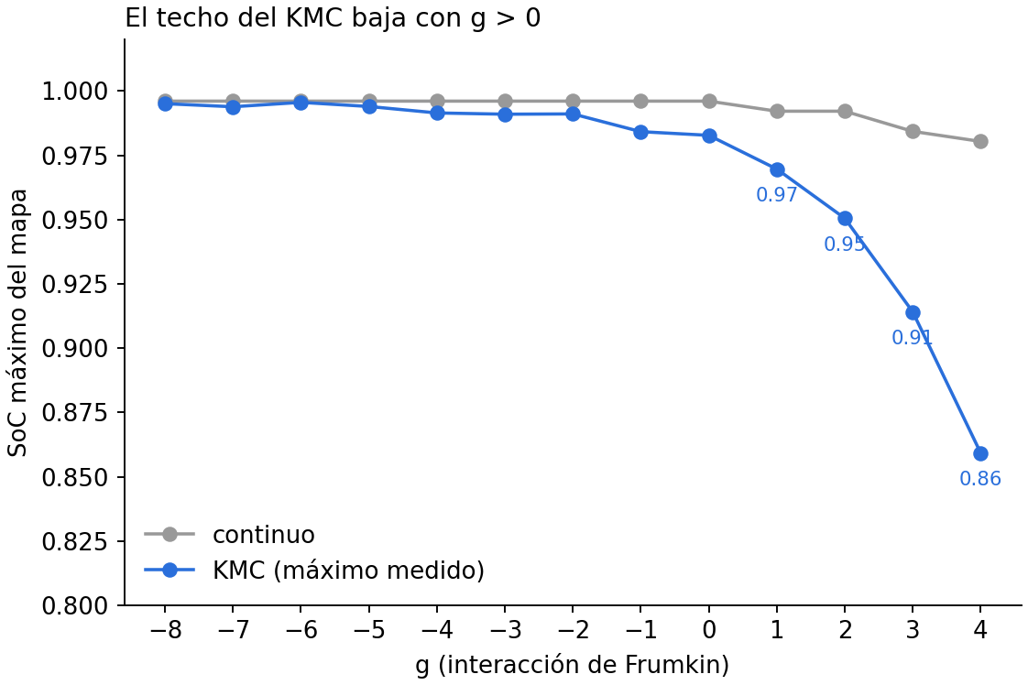
Con g > 0 el KMC no llega a SoC 1
máximo medido en cada g vs. el continuo
¿Es real o es por las cotas?
El techo baja de forma ordenada: 0.97, 0.95, 0.91, 0.86 para g = 1 a 4.
Pero en g > 0 lo más alto del continuo está en log ℓ < −2.5, donde el KMC solo dio cotas.
La reconstrucción no pasa del máximo medido: si ahí el KMC llega más alto, el mapa no lo puede mostrar.
Para saberlo: correr esos puntos hasta el final (filmina siguiente).
Notes:
Hipótesis física (sin verificar): con interacción repulsiva el potencial sube fuerte cerca de la red llena y
toca el corte antes. Las corridas sin tope de la filmina siguiente lo deciden.

Slide 10
KMC sin límite de tiempo: checkpoint
para terminar las corridas de log ℓ bajo
El cluster corta todo a las 48 h; log ℓ = −3.5 tarda ~2.5 días y log ℓ = −4, ~6.
Ahora el KMC guarda su estado completo (red, generador aleatorio, tasas) cada 10 min y al ser cortado.
Al relanzarlo sigue donde quedó: la corrida cortada dos veces da exactamente el mismo archivo que la corrida sin cortar (bit a bit).
Las corridas pasan solas de un nodo reservado al siguiente.
log Ξ | log ℓ | hoy en el mapa | qué es
0.20 | −3.53 | 0.85 | cota
−0.08 | −3.24 | 0.85 | cota
0.82 | −3.01 | 0.86 | cota
0.30 | −3.01 | 0.83 | cota (0.53)
0.68 | −2.54 | 0.85 | cota
0.82 | −2.02 | 0.86 | medido (referencia)
g = +4, 2 réplicas cada uno, arrancaron el 10/10 a las 18:00. Si terminan arriba de 0.86, el techo del mapa está mal puesto.
Notes:
Se probó local: misma semilla, una corrida entera y otra cortada dos veces y retomada: los datos de salida
tienen el mismo md5 que los del binario original. Sin activar el checkpoint, el KMC es el de siempre.
El último punto ya está medido (0.859): se repite para ver la dispersión con el mismo procedimiento.

Slide 11
Cómo sigue y qué consultar
Cerrar los 7 g que faltan: mapa final (TPS + DIP) y control de 32 puntos en cada uno.
g = +4 sin tope: si el techo sube, rehacer los g > 0 con esas corridas.
Grilla 64×64: error de la reconstrucción de 96 puntos de g = −4 contra KMC completo.
Para consultar: (1) la esquina de Ξ alto y ℓ bajo da SoC ≈ 0 en el KMC (continuo ~1), con réplicas que a veces dan 0.99 y a veces 0; (2) el acantilado del KMC está más abajo en Ξ que en el continuo en todos los g negativos; (3) el techo con g > 0.
Notes:
Próximos pasos y las tres preguntas para los profes.

